Slide 1
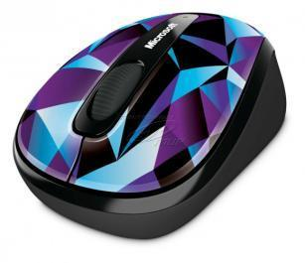
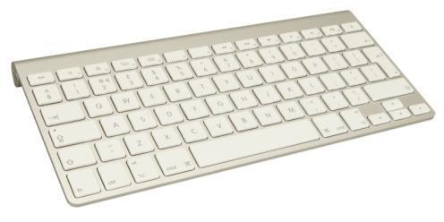
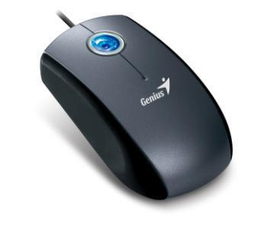
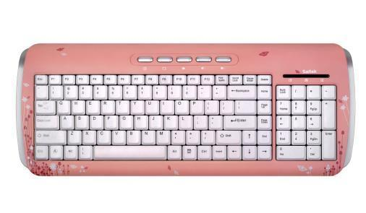
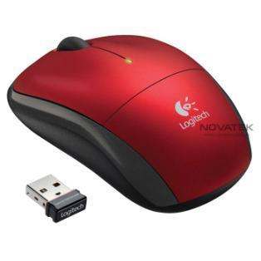
Конкурс “Головоломки” Або “Думай, голово, Пк отримаєш”
Для свого комп’ютера Галинка вирішила купити нову клавіатуру та мишу. В магазині їй запропонували 2 моделі клавіатури та 3 моделі миші, які підходили Галинці за ціною. Скільки можливо різних варіантів покупки у Галинки?

Slide 2
Головоломки
Група № 1

Slide 3
Головоломки
Група № 2

Slide 4
Головоломки
Група № 3

Slide 5
Головоломки
Група № 4

Slide 6
Головоломки
Група № 5

Slide 7
Головоломки
Група № 6

